Slide 1

資訊服務與安全
綜計組資訊科
黃亮勳

Slide 2




主題
網路
資安
雲端
使用所內 有線無線網路
防範資安風險 預防檔案綁架
運用所內 提供雲端服務

Slide 3


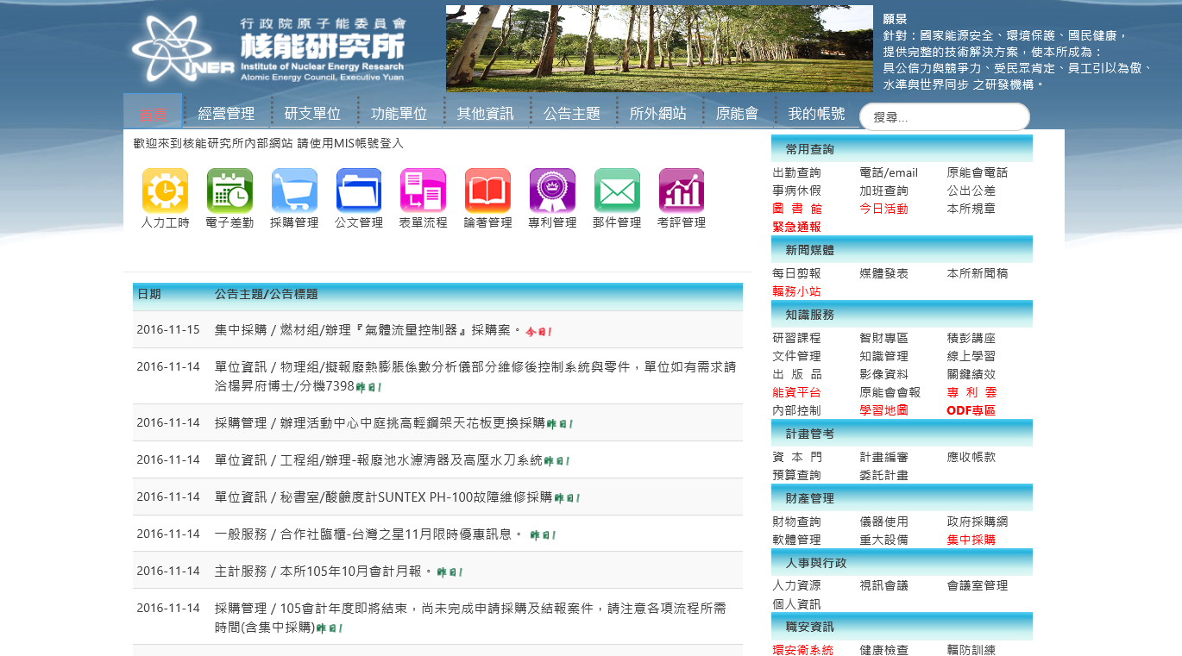
網路
如何使用本所網路

Slide 4

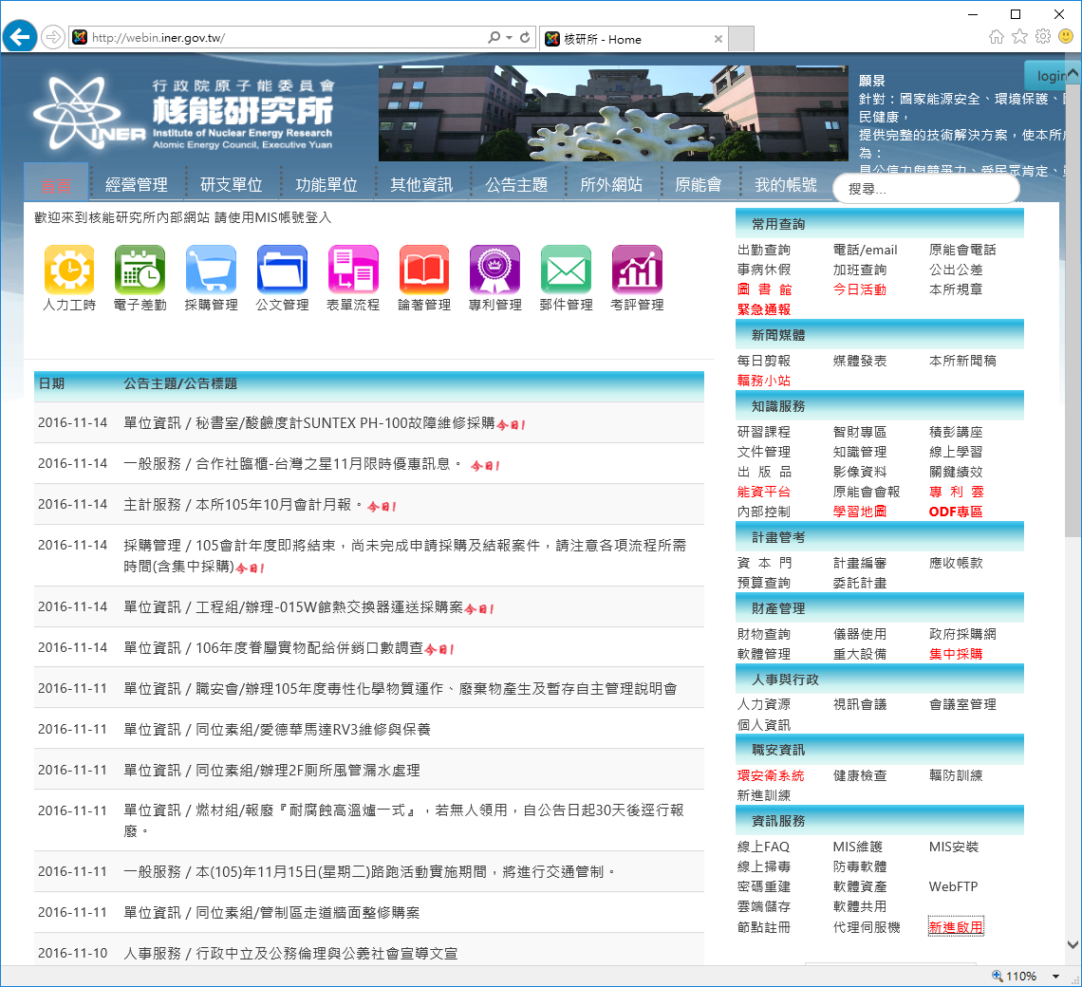
我是新同仁，想要上網？→ 新進啟用

Slide 5
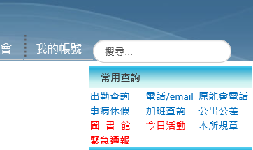
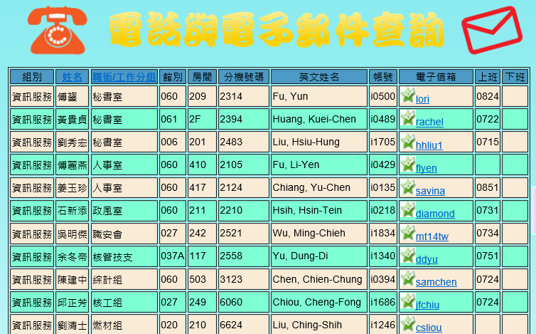
各組網路技服人員

Slide 6

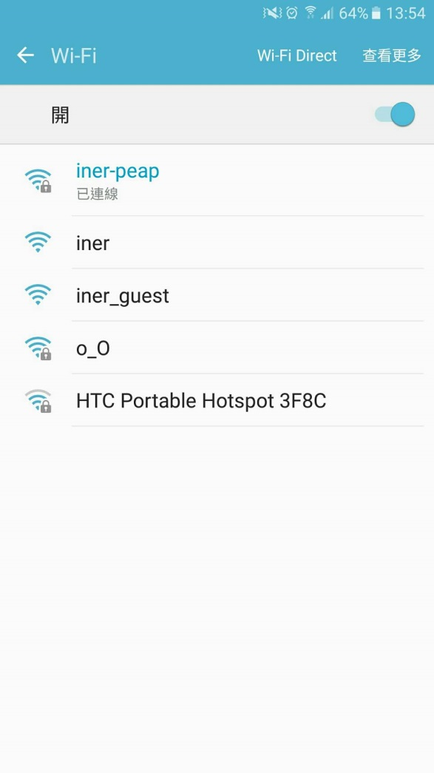

無線網路
iner-peap
僅需要第一次輸入MIS帳號
iner
採用網頁界面登入，每次皆要
iner-guest
給來賓使用，電話註冊

Slide 7

以下為禁止事項
私接Hub
P2P軟體
遠端軟體
╳
╳
╳

Slide 8
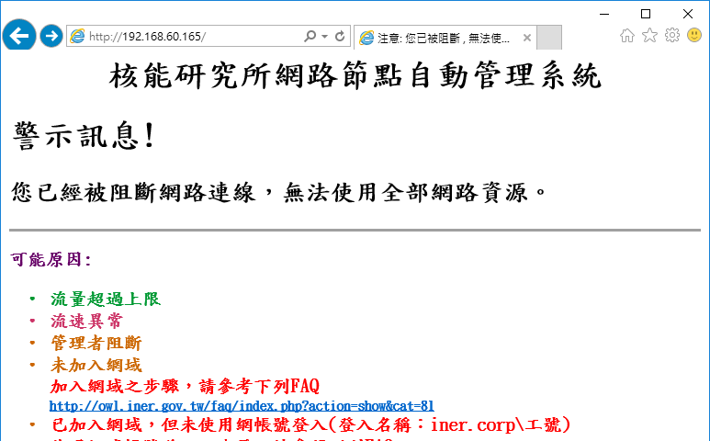
什麼都沒作，但網路還是被鎖了

Slide 9
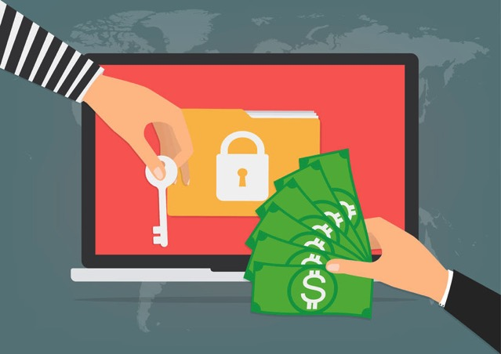
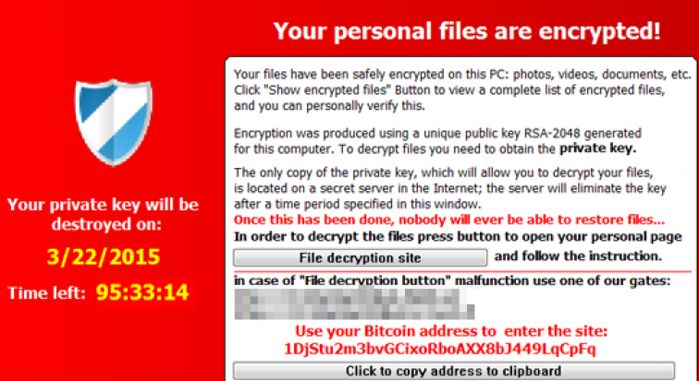
資安
本所至今已發生兩起 勒索病毒案例

Slide 10




事先預防
定時備份
更新防毒
使用較安全 瀏覽器
不上風險網站
F-Secure 12
不載不明軟體

Slide 11
如果還是中了勒索？處理步驟
1
2
3
4
拔除網路線
關機
由第三方打開
硬碟
請重灌電腦

Slide 12
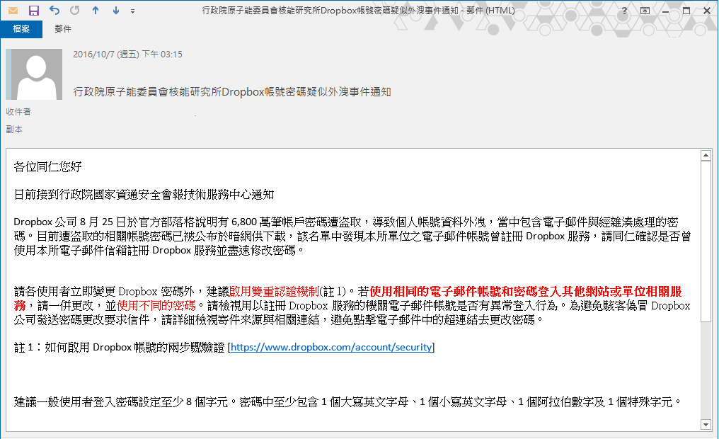
請勿用公務信箱註冊外部服務

Slide 13

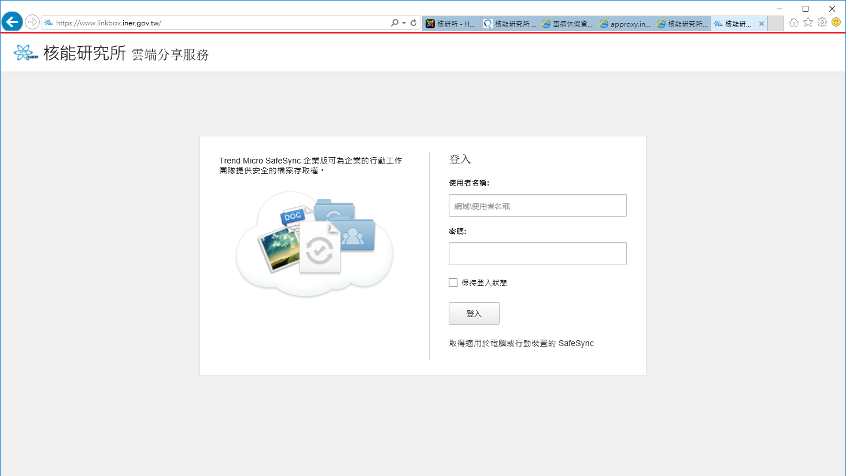
雲端
本所提供雲端儲存、CloudApp

Slide 14
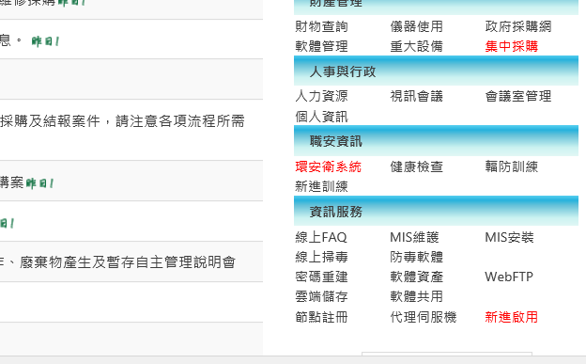
核研所雲端資料夾 → SafeSync

Slide 15
CloudApp

Slide 16
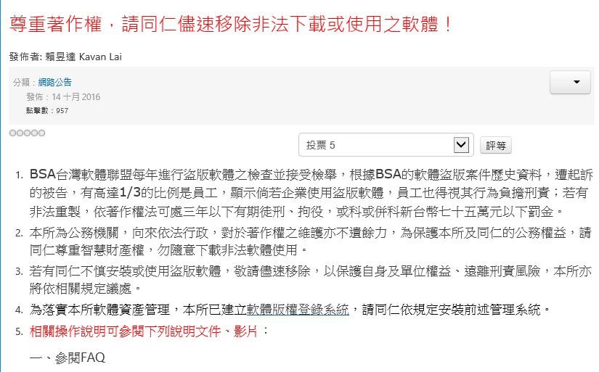
關於非法軟體
BSA 台灣軟體聯盟
所內曾發生過3起案例
若涉及非法重製，依著作權法可處3年以下有期徒刑、拘役，或科或併科新台幣75萬元以下罰金
所內IP連線皆有紀錄

Slide 17

還有其它問題？

Slide 18
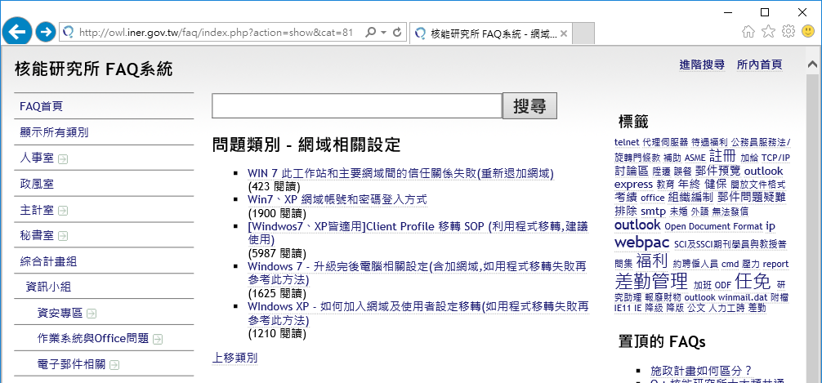
請用所內FAQ

Slide 19
關於#3199
綜計組資訊小組、網路小組承辦業務問題初步排除或協轉負責人員 收發信問題、防毒問題、Trustview使用問題、各Server連線問題、所內MIS相關系統IE設定調整……等
無法上網、網路設備故障排除
公文系統IE基本環境檢視設定 無法支援流程問題、帳號管理需轉文書科
電腦系統、硬體故障檢修由主機負責廠商
IP發放、節點系統被鎖及各館新進同仁設定請找各館資訊人員協助

